Slide 1
ePage教育訓練
進階課程
黑快馬股份有限公司
講師：Master

Slide 2
進階課程大綱
基本概念的複習
模組管理
  頁籤模組
  表單模組
  廣告模組
行事曆建立
補充功能說明
Ｑ＆Ａ

Slide 3
基本概念複習
建立資訊
建立模組
資訊放置模組中
模組放置頁面呈現

Slide 4
模組管理

Slide 5
功能介紹
頁籤模組
表單模組
廣告模組

Slide 6
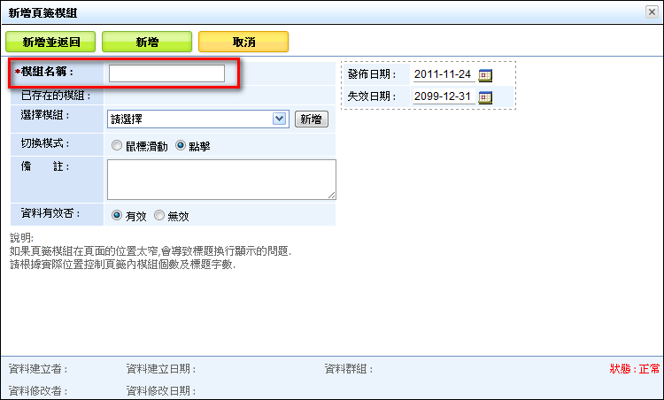
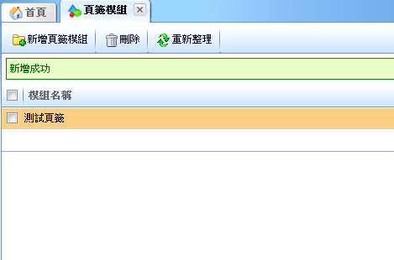
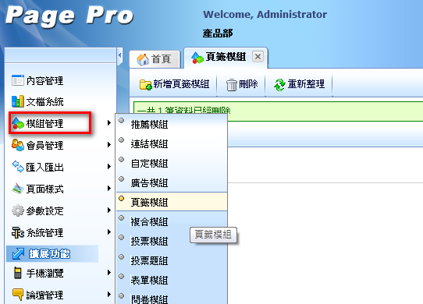
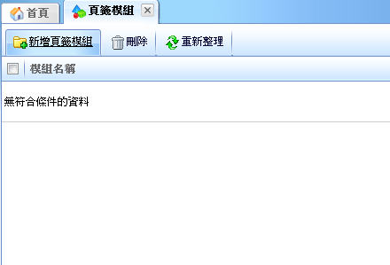
頁籤模組
模組管理＞頁籤模組＞新增頁籤模組

Slide 7
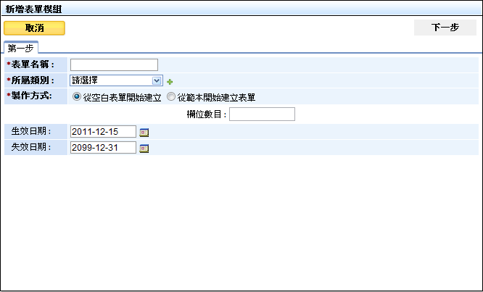
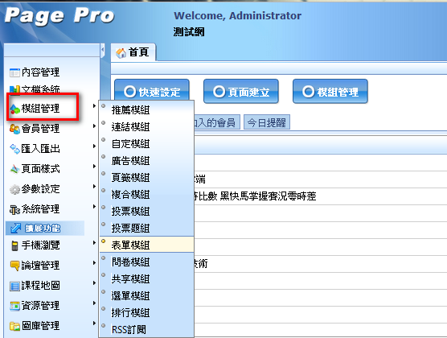
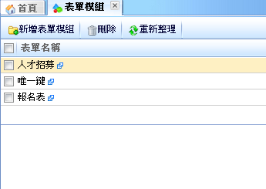
表單模組
模組管理＞表單模組

Slide 8
表單模組－欄位類型
單行文字(ex.姓名)
單行文字帶分隔符號(ex.電話)
多行文字(ex.建議內容)
核取方塊(ex.興趣)多選
選擇鈕(ex.性別)單選
下拉清單(ex.職業)
檔案類型(ex.上傳附件)
聯動下拉清單(ex.住址)

Slide 9
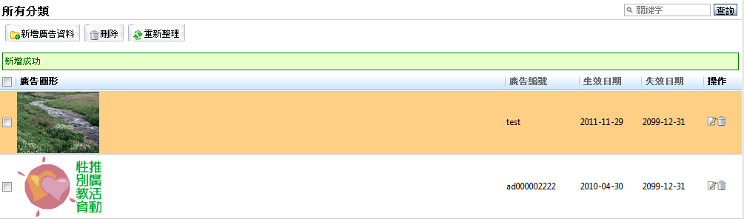
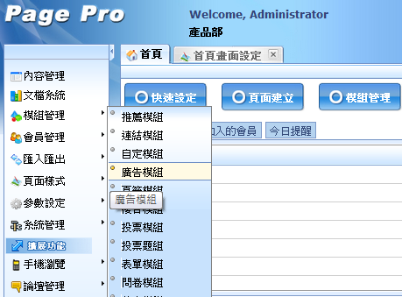
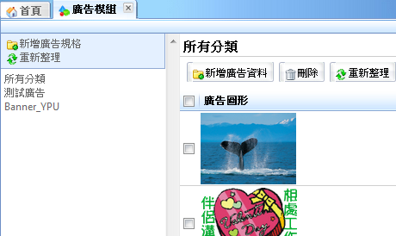
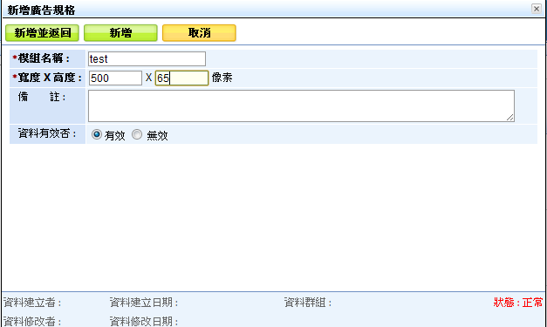
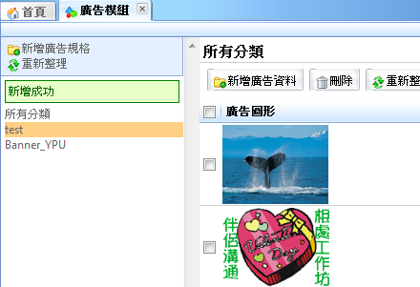
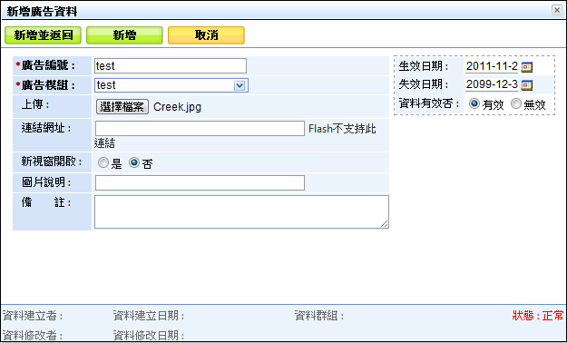
廣告模組
管理模組＞廣告模組

Slide 10
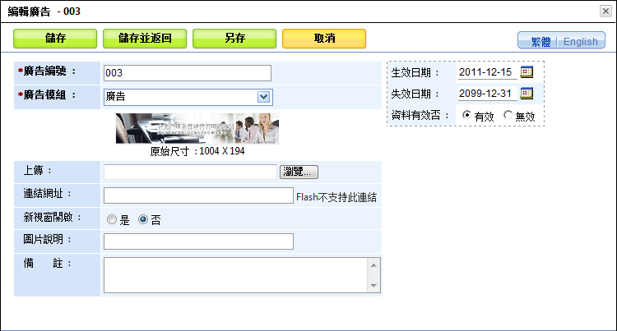
廣告模組應用
新增一個可以輪播的廣告
只要在相同的廣告模組中上傳多張圖片即可產生輪播廣告！

Slide 11
行事曆建置

Slide 12
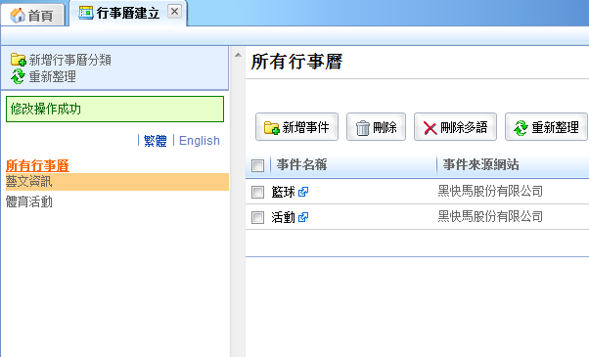
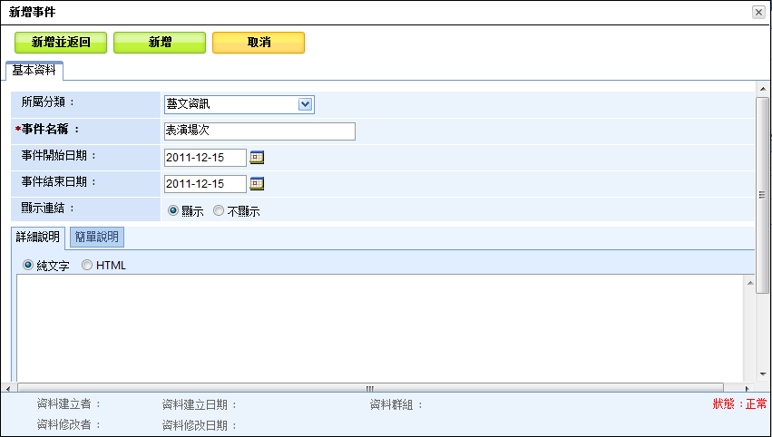
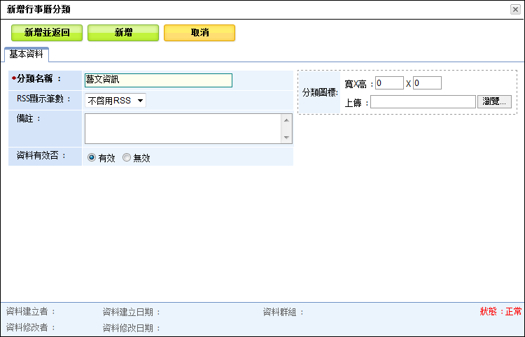
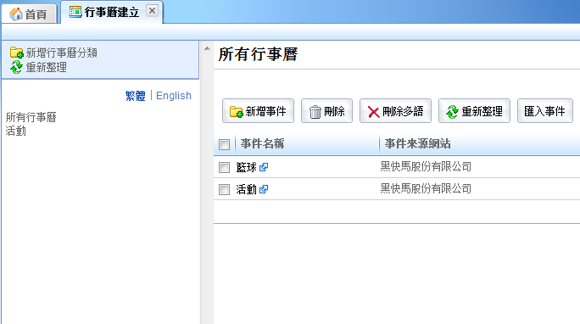
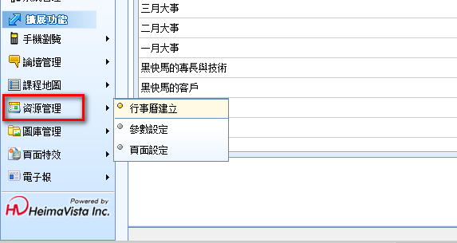
行事曆建立
資源管理＞行事曆建立
輸入要呈現的明細

Slide 13
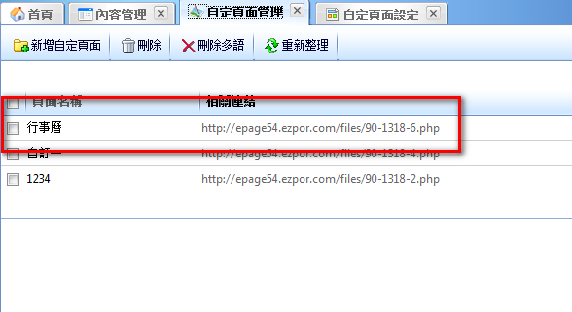
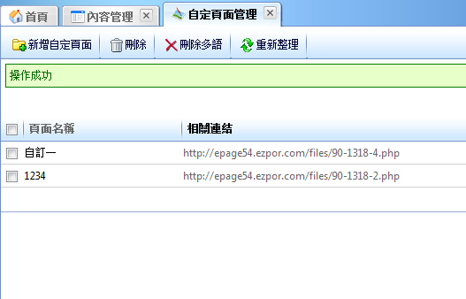
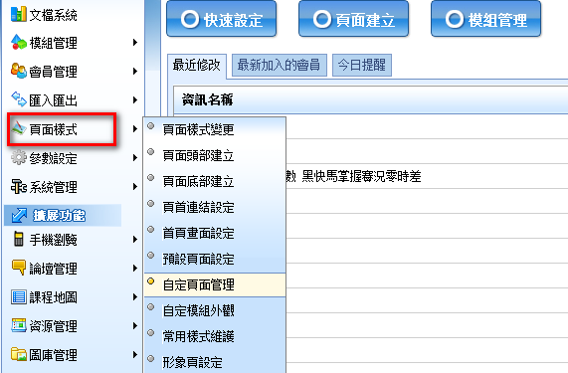
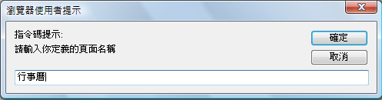
如何呈現在頁面
頁面樣式＞首頁畫面設定
系統產生的網址位置

Slide 14
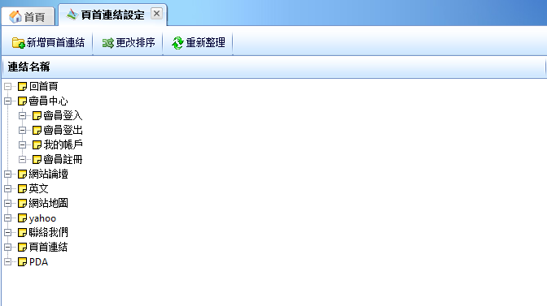
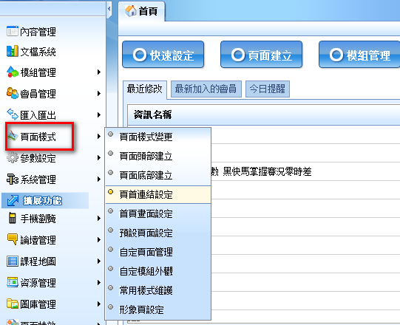
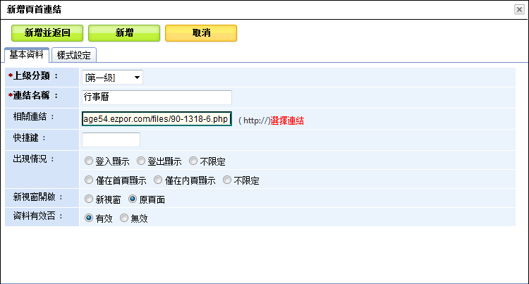
新增頁首連結
頁面樣式＞頁首連結設定
在相關聯結中貼上要新增的網址串

Slide 15
行事曆頁面呈現步驟
建立行事曆
自訂頁面管理
自訂頁面設定
複製網址串
放置頁首連結

Slide 16
補充功能說明

Slide 17
功能說明
模組管理＞複合模組(跨欄效果)
模組管理＞選單模組(二級主選單)
頁面樣式＞預設頁面設定(設定各個頁面預設值)
參數設定＞軟體功能設定(開/關)
參數設定＞資訊屬性欄位
參數設定＞評分項目

Slide 18
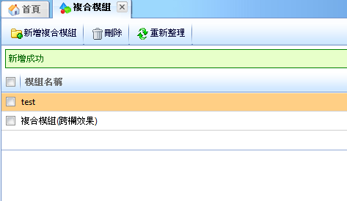
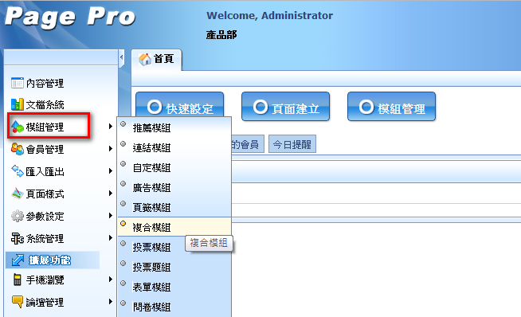
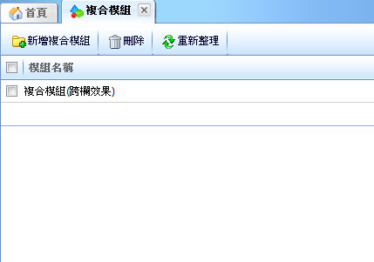
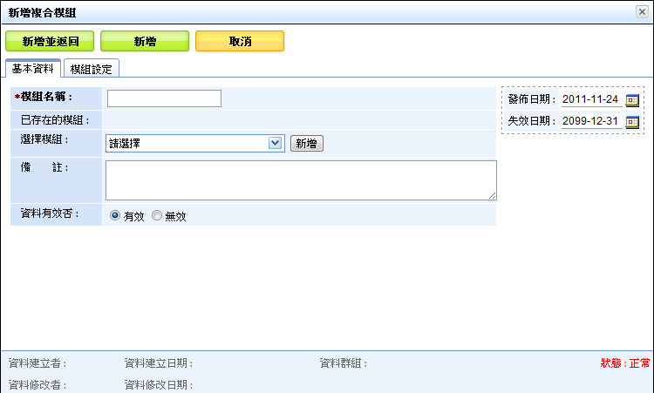
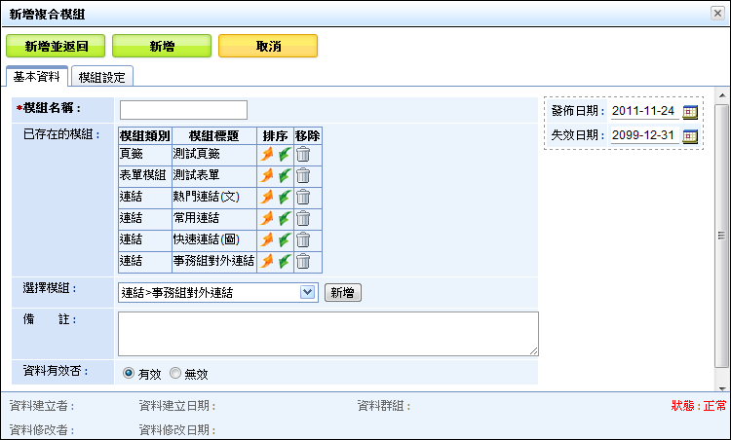
跨欄效果
模組管理＞選單模組＞新增複合模組

Slide 19
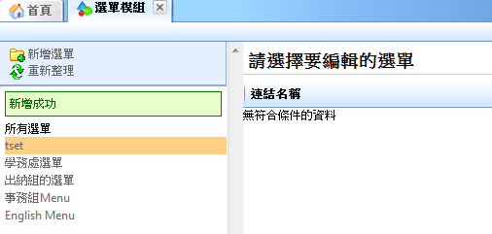
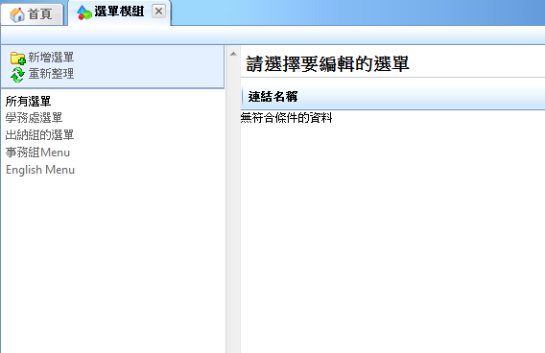
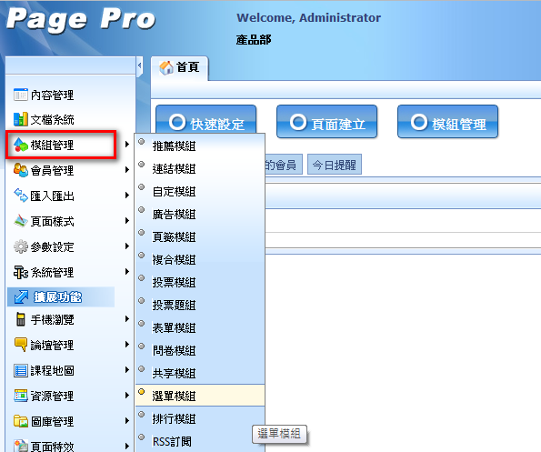
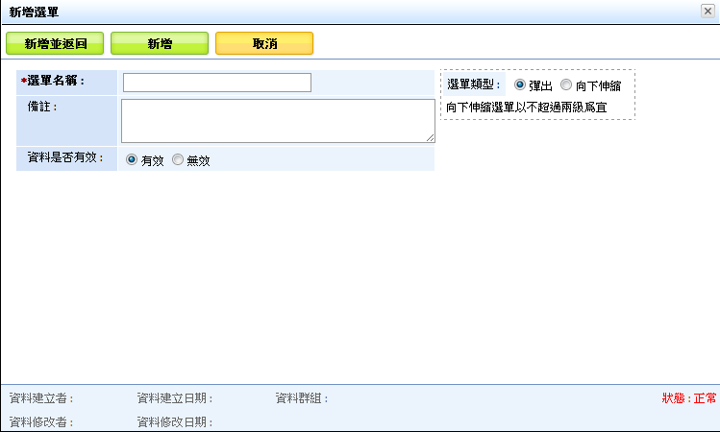
新增二級主選單
模組管理＞選單模組＞新增選單模組

Slide 20
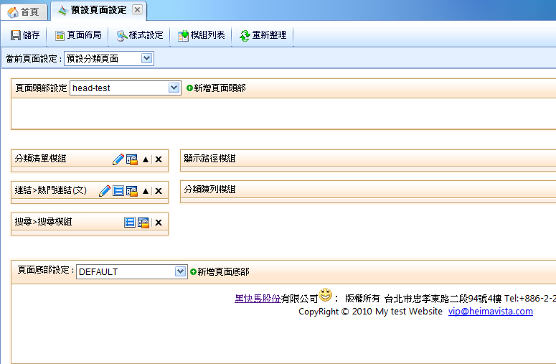
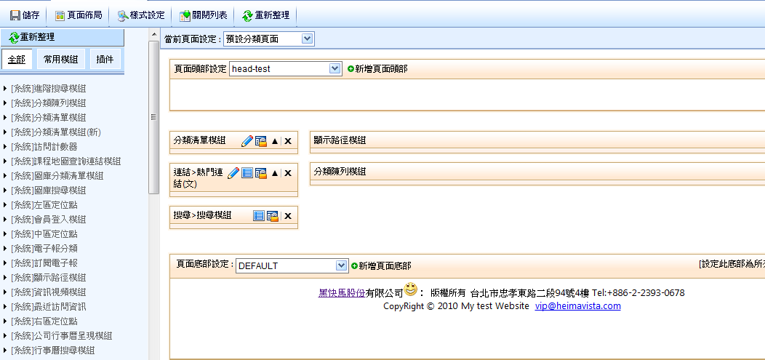
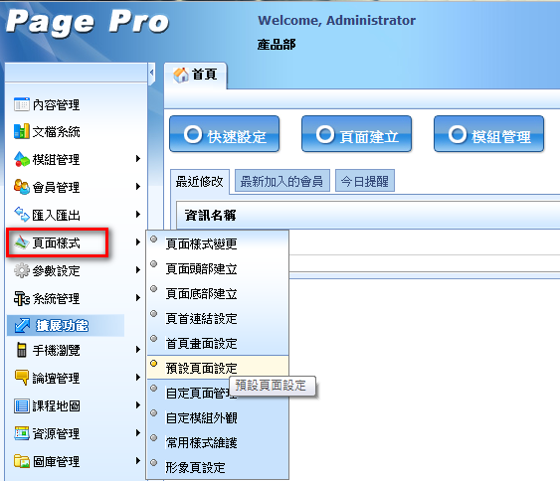
設定頁面預設值
頁面樣式＞預設頁面設定＞挑選頁面

Slide 21
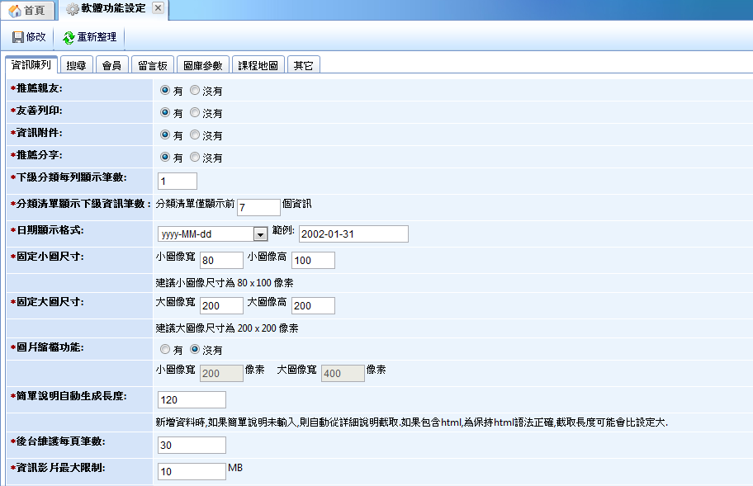
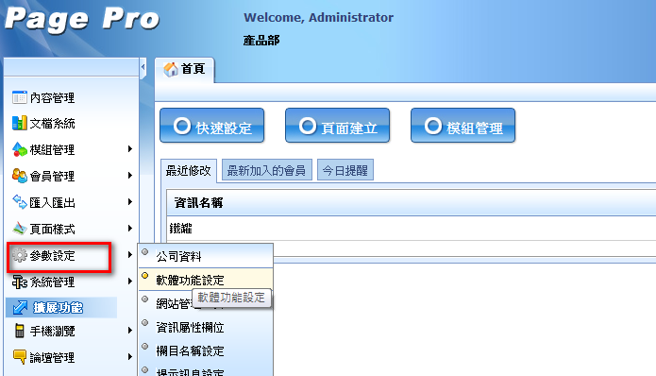
開啟/關閉軟體相關功能
參數設定＞軟體功能設定＞開/關功能

Slide 22
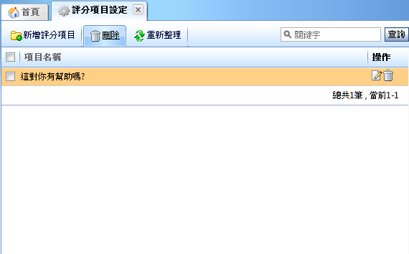
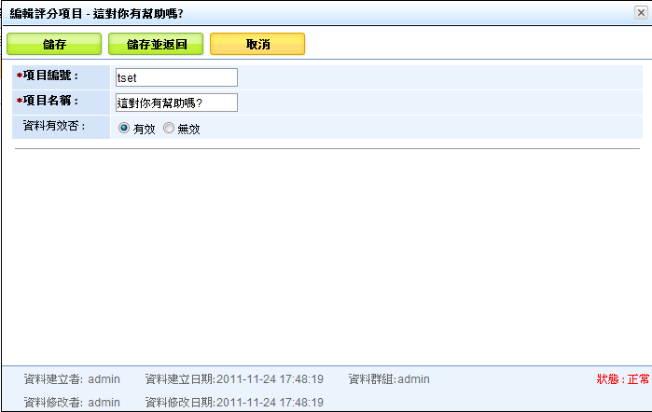
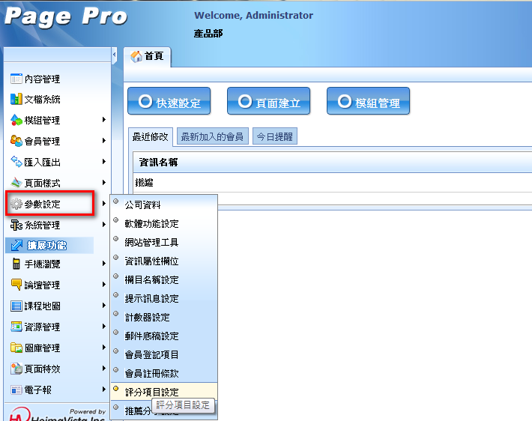
關閉前台評分項目
參數設定＞評分項目設定＞編輯設為無效

Slide 23
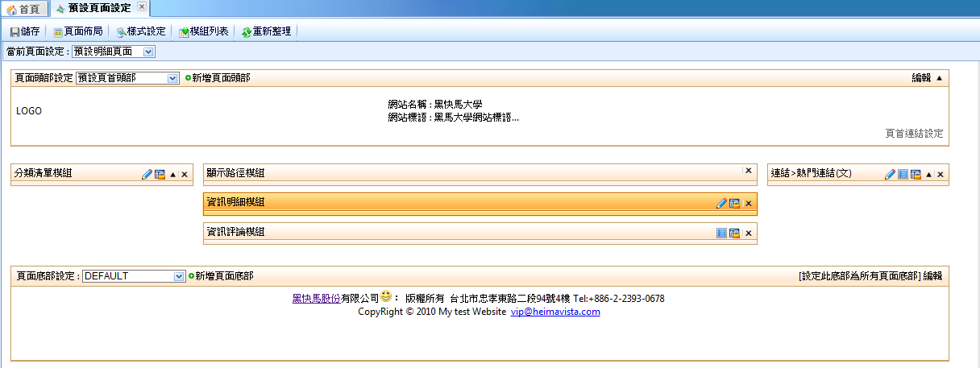
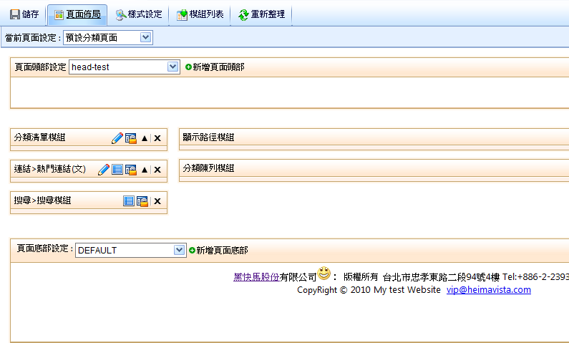
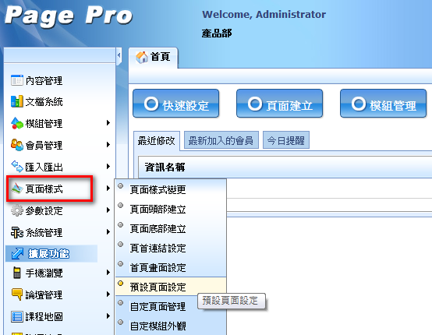
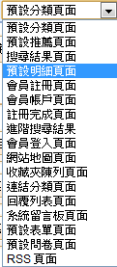
關閉前台資訊評論
頁面樣式＞預設頁面設定＞預設明細頁面
＞取消資訊評論模組

Slide 24
重點回顧
表單模組製作(報名表)
頁籤模組製作(組合模組以頁籤方式呈現)
廣告模組(製作頁面頭部的廣告)
行事曆建立(建立事件及放置頁首連結)

Slide 25
Q&A
客服專線：(02)2393-0606
客服信箱：vip@heimavista.com

